Slide 1
Comment donner du sens à la Poésie par le numérique ?
Mme MAILFERT – Lycée Margueritte de Verdun

Slide 2
SOMMAIRE
Mettre en forme un poème sur une image (Wordart)

Slide 3
☞ METTRE EN FORME UN POEME SUR UNE IMAGE
Logiciel utilisé : (nuage de mots) logiciel en ligne https://wordart.com/create

Slide 4
Dans quels buts ?
permet de faire des nuages de mots et de les classer par ordre de préférence selon le ressenti de l’élève => donner une autre vision du poème
Le nuage de mots simplifie l’accès à l’information puisqu’il résulte d’une opération de tri, de sélection et de synthèse. (élève DYS)

Slide 5
Exemple : « L’albatros » de Baudelaire

Slide 6
Au départ, l’élève copie-colle le poème dans import et choisit une forme proposée dans shapes puis Vizualise
=> Aucun intérêt pour le moment puisque les mots qui ressortent sont les déterminants et prépositions. Pas de sens

Slide 7
Travail de l’élève :
L’élève choisit alors 5 mots qui lui paraissent essentiels qu’il met en taille 10
4 autres en taille 7
3 autres en taille 4
Le reste en taille 1
=> cela permet de montrer une interprétation personnelle, une vision.

Slide 8
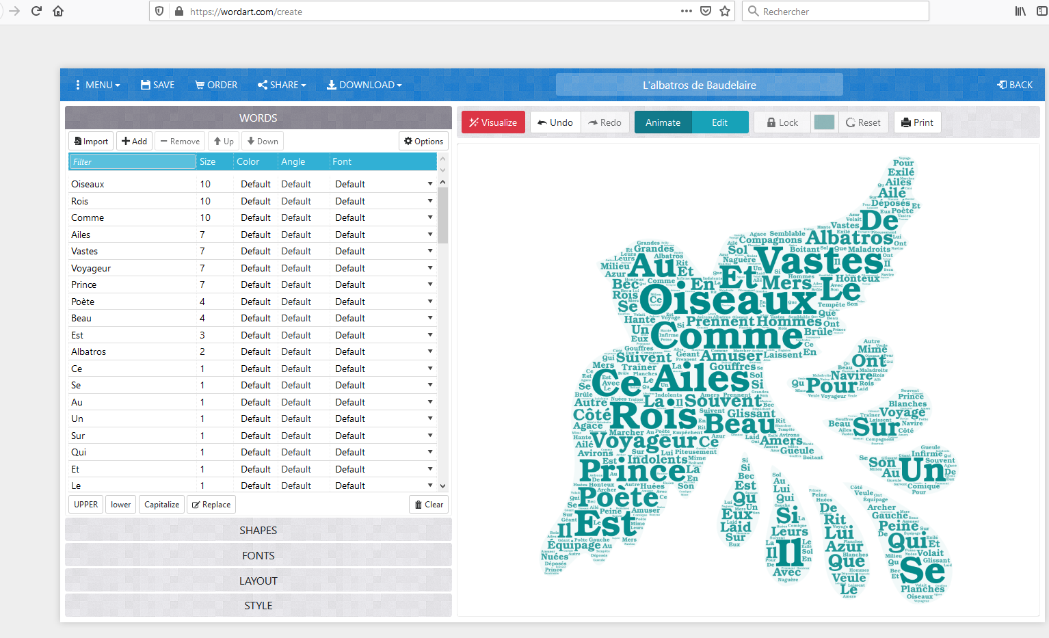
Exemple :

Slide 9
Commentaire :
Ici l’élève s’est concentré sur les aspects positifs de l’oiseaux et les assimilations : « rois » « comme » « vastes »
…

Slide 10
Travail de l’élève :
Associer le texte à une image importée pour lui donner un sens personnel et savoir argumenter pour expliquer ce choix sur les points / figures / ressentis du poème

Slide 11
On peut reprendre le sens propre :

Slide 12
Ou bien l’élève choisit une image différente dont le lien avec le poème sera à expliquer :

Slide 13
Pour aller plus loin, dans le visuel, on peut intégrer des liens hypertextes vers des images:

Slide 15
Une fois sauvegardé, le poème image peut être rendu public sur Internet dans un padlet ou dans l’ENT

Slide 16
Sitographie
https://eduscol.education.fr/lettres/actualites/actualites/article/traam-aborder-la-poesie-avec-ses-eleves-itineraires-numeriques.html
https://padlet.com/charreyre_lhg/enquete_de_poesie

